Slide 1
Prova di esame
26/05/2021
Una lastra piana (spessore L = 40 cm, altezza H =1 m, conducibilità k = 1 W/(m K)) è sede di generazione termica uniforme, ugen = 800 W/m3 . La temperatura sulla faccia di destra è imposta a T0 = 80°C, mentre sulla faccia di sinistra si ha aria stagnante a Tf = 20°C. Determinare:
la temperatura di parete
la massima temperatura nella lastra
il flusso scambiato sulla faccia di destra
il flusso scambiato sulla faccia di sinistra
Dati
L = 40 cm
H = 1 m
s = 0.6 cm
k = 1 $\frac{W}{mK}$
T_{f} = 20 °C;
h = 10 $\frac{W}{m^{2}K}$
$$T_{f},h$$
T0
ugen
$${\dot{u}}_{gen}=800 \frac{W}{m^{3}}$$
L
ESERCITAZIONE TRASMISSIONE DEL CALORE

Slide 2
Prova di esame
26/05/2021
$$\frac{∂^{2}T}{∂x^{2}}=−\frac{{\dot{u}}_{gen}}{k}$$
$$\frac{∂T}{∂x}=−\frac{{\dot{u}}_{gen} x}{k}+c_{1}$$
$$T\left(x\right)=−\frac{{\dot{u}}_{gen} x^{2}}{2 k}+c_{1 }x+c_{2 }$$
$$T\left(L\right)=T_{0}$$
$$−\frac{{\dot{u}}_{gen} L^{2}}{2 k}+c_{1 }L+c_{2 }=T_{0}$$
$$k c_{1}=h \left(c_{2}−T_{f}\right)$$
$$+k{\left.\frac{∂T}{∂x}\right|}_{0}=h \left(T_{w}−T_{f}\right)$$
$$c_{1}=\frac{T_{0}+\frac{{\dot{u}}_{gen} L^{2}}{2 k}+\frac{hLT_{f}}{k}}{L+\frac{k}{h}}−\frac{h}{k}T_{f}$$
$$T_{f},h$$
T0
$$c_{2}=\frac{T_{0}+\frac{{\dot{u}}_{gen} L^{2}}{2 k}+\frac{hLT_{f}}{k}}{\frac{hL}{k}+1}$$
ugen
L
ESERCITAZIONE TRASMISSIONE DEL CALORE

Slide 3
Prova di esame
26/05/2021
$$c_{1}=\frac{T_{0}+\frac{{\dot{u}}_{gen} L^{2}}{2 k}+\frac{hLT_{f}}{k}}{L+\frac{k}{h}}−\frac{h}{k}T_{f}$$
$$c_{2}=\frac{T_{0}+\frac{{\dot{u}}_{gen} L^{2}}{2 k}+\frac{hLT_{f}}{k}}{\frac{hL}{k}+1}$$
$$T\left(x\right)=−\frac{{\dot{u}}_{gen} x^{2}}{2 k}+c_{1 }x+c_{2 }$$
$$T\left(x\right)=−\frac{{\dot{u}}_{gen} x^{2}}{2 k}+{\left(\frac{T_{0}+\frac{{\dot{u}}_{gen} L^{2}}{2 k}+\frac{hLT_{f}}{k}}{L+\frac{k}{h}}−\frac{h}{k}T_{f}\right)x+}_{ }\frac{T_{0}+\frac{{\dot{u}}_{gen} L^{2}}{2 k}+\frac{hLT_{f}}{k}}{\frac{hL}{k}+1}$$
$$T_{W}=T\left(0\right)=\frac{T_{0}+\frac{{\dot{u}}_{gen} L^{2}}{2 k}+\frac{hLT_{f}}{k}}{\frac{hL}{k}+1}$$
$$T_{f},h$$
T0
ugen
$$T_{W}=\frac{144+80 h}{0.4 h+1}$$
L
ESERCITAZIONE TRASMISSIONE DEL CALORE

Slide 4
Prova di esame
26/05/2021
1. La temperatura di parete
$$h=\frac{Nu k}{L_{rif}}$$
ESERCITAZIONE TRASMISSIONE DEL CALORE

Slide 5
Prova di esame
26/05/2021
Iterazione 1
$$h=\frac{Nu k}{L_{rif}}$$
$$T_{W}\left(1\right)=\frac{T_{0}+T_{f}}{2}=\frac{80+20}{2}=50°C=323 K$$
$$T_{film}\left(1\right)=\frac{T_{W}\left(1\right)+T_{f}}{2}=\frac{50+20}{2}=35°C=308 K$$
$$β^{1}=\frac{1}{T_{film}(1)}=\frac{1}{310}=3.22∙{10}^{−3}\frac{1}{K}$$
k | ν${10}^{5}$ | Pr
$$W/{\left(mK\right)}$$ | $${m^{2}}/s$$ | -
0.0268 | 1.67 | 0.711
$$Gr(1)=\frac{g β \left(T_{w}−T_{∞}\right)H^{3}}{ν^{2}}=\frac{9.81∙3.22∙{10}^{−3}∙\left(50−20\right)∙1}{{\left(1.67∙{10}^{−5}\right)}^{2}}=3.39∙{10}^{9}$$
$$Ra=3.39∙{10}^{9}∙0.711=2.4∙{10}^{9}$$
Moto turbolento
ESERCITAZIONE TRASMISSIONE DEL CALORE

Slide 6
Prova di esame
26/05/2021
Iterazione 1
$$h=\frac{Nu k}{L_{rif}}$$
$$Nu(1)=0.13∙{Ra}^{\frac{1}{3}}=0.13∙{\left(2.4∙{10}^{9}\right)}^{\frac{1}{3}}=174.54$$
$$h=\frac{Nu(1) k(1)}{L_{rif}}=\frac{174.54∙0.0268}{1}=4.7 \frac{W}{m^{2}K}$$
VERIFICA
$$T_{W}=\frac{144+80 h}{0.4 h+1}$$
$$T_{w}\left(2\right)=63.3°C$$
$$ε\left(1\right)=\frac{T_{W}\left(1\right)−T_{W}(2)}{\frac{T_{W}\left(1\right)+T_{W}(2)}{2}}∙100=21 \%$$
ESERCITAZIONE TRASMISSIONE DEL CALORE

Slide 7
Prova di esame
26/05/2021
Iterazione 1I
$$h=\frac{Nu k}{L_{rif}}$$
$$T_{W}\left(2\right)=63.3°C=336 K$$
$$T_{film}\left(2\right)=\frac{T_{W}\left(2\right)+T_{f}}{2}=\frac{63.3+20}{2}=41.62°C=315 K$$
$$β(2)=\frac{1}{T_{film}(1)}=\frac{1}{320}=3.125∙{10}^{−3}\frac{1}{K}$$
k | ν${10}^{5}$ | Pr
$$W/{\left(mK\right)}$$ | $${m^{2}}/s$$ | -
0.0275 | 1.77 | 0.710
$$Gr(2)=\frac{g β \left(T_{w}−T_{∞}\right)H^{3}}{ν^{2}}=\frac{9.81∙3.125∙{10}^{−3}∙\left(63.3−20\right)∙1}{{\left(1.77∙{10}^{−5}\right)}^{2}}=4.59∙{10}^{9}$$
$$Ra(2)=3.39∙{10}^{9}∙0.71=3.01∙{10}^{9}$$
Moto turbolento
ESERCITAZIONE TRASMISSIONE DEL CALORE

Slide 8
Prova di esame
26/05/2021
Iterazione 1I
$$h=\frac{Nu k}{L_{rif}}$$
$$Nu(1)=0.13∙{Ra}^{\frac{1}{3}}=0.13∙{\left(3.01∙{10}^{9}\right)}^{\frac{1}{3}}=187.66$$
$$h=\frac{Nu(2) k(2)}{L_{rif}}=\frac{187.66∙0.0275}{1}=5.16 \frac{W}{m^{2}K}$$
VERIFICA
$$T_{W}=\frac{144+80 ∙5.16}{0.4 ∙5.16+1}$$
$$T_{w}\left(3\right)=60.5°C$$
$$ε\left(1\right)=\frac{T_{W}\left(2\right)−T_{W}(3)}{\frac{T_{W}\left(2\right)+T_{W}(3)}{2}}∙100=4 \%$$
ESERCITAZIONE TRASMISSIONE DEL CALORE

Slide 9
Prova di esame
26/05/2021
2. La massima temperatura
$$h=\frac{Nu k}{L_{rif}}$$
$$T\left(x\right)=−\frac{{\dot{u}}_{gen} x^{2}}{2 k}+{\left(\frac{T_{0}+\frac{{\dot{u}}_{gen} L^{2}}{2 k}+\frac{hLT_{f}}{k}}{L+\frac{k}{h}}−\frac{h}{k}T_{f}\right)x+}_{ }\frac{T_{0}+\frac{{\dot{u}}_{gen} L^{2}}{2 k}+\frac{hLT_{f}}{k}}{\frac{hL}{k}+1}$$
h è noto
$$T\left(x\right)=−400 x^{2}+208.8 x+60.5$$
$$\frac{∂T}{∂x}=0$$
$$−2∙400 x+208.8=0$$
$$x_{max}=0.261 m$$
$$T\left(x_{max}\right)=−400∙ {0.261}^{2}+208.8 ∙0.261+60.5=87.75°C$$
ESERCITAZIONE TRASMISSIONE DEL CALORE

Slide 10
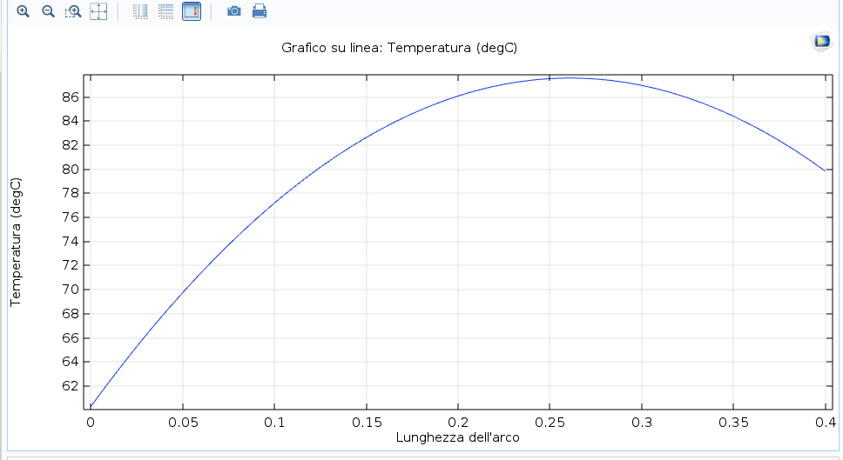
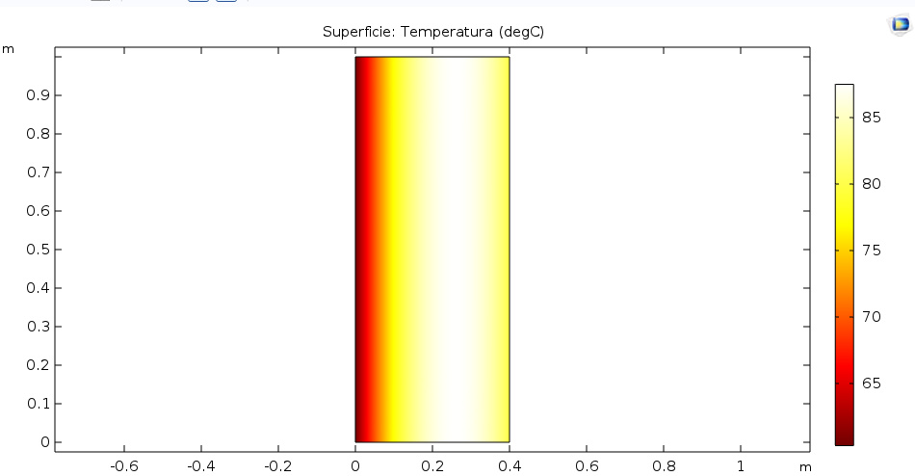
Prova di esame
26/05/2021
2. La massima temperatura
$$T\left(x\right)=−400 x^{2}+208.8 x+60.5$$
$$h=\frac{Nu k}{L_{rif}}$$
ESERCITAZIONE TRASMISSIONE DEL CALORE

Slide 11
Prova di esame
26/05/2021
3. Il flusso scambiato sulla faccia di destra
$$h=\frac{Nu k}{L_{rif}}$$
4. Il flusso scambiato sulla faccia di sinistra
$$\left|{\dot{q}}_{0}\right|=k{\left.\frac{∂T}{∂x}\right|}_{0}=1∙\left(−2∙400 ∙0+208.8\right)=208.8 \frac{W}{m^{2}}$$
$${\dot{q}}_{0}$$
$${\dot{q}}_{L}$$
$$\left|{\dot{q}}_{L}\right|=−k{\left.\frac{∂T}{∂x}\right|}_{L}=−1∙\left(−2∙400 ∙0.4+208.8\right)=111.2 \frac{W}{m^{2}}$$
ugen
Verifica: ${\dot{u}}_{gen}∙L=\left|{\dot{q}}_{0}\right|+\left|{\dot{q}}_{L}\right|=800∙0.4=112.2+208.8=320\frac{W}{m^{2}}$
ESERCITAZIONE TRASMISSIONE DEL CALORE

